Slide 1
Qualidade de Software
Francis Franquini (CaP/ETS), março de 2023

Slide 2

Introdução
Qualidade de Software
Alguns conceitos básicos de qualidade de software envolvem tipos de testes de software, modelos de qualidade (como o modelo CMMI), requisitos de qualidade e metodologias de desenvolvimento de software.
Ao aplicar esses conceitos em um projeto de software, é possível garantir que o software atenda aos requisitos do usuário, seja livre de defeitos e possa ser mantido e evoluído de maneira eficiente.

Slide 3
Introdução
Qualidade de Software
A qualidade de software é o grau em que o software atende aos requisitos do usuário, é livre de defeitos e pode ser mantido e evoluído de maneira eficiente. Para entender os conceitos básicos de qualidade de software, é importante conhecer os seguintes termos:
Requisitos de Software
Testes de Software;
Modelos de Qualidade de Software;
Métricas de Qualidade de Software;
Melhoria Contínua de Software.

Slide 4

1 - Requisitos de Software
Qualidade de Software
São as funcionalidades e características que o software deve ter para atender às necessidades do usuário.
Os requisitos de software são a base para o desenvolvimento de software e devem ser definidos com clareza e precisão.

Slide 5

2 - Testes de Software
Qualidade de Software
São as atividades realizadas para avaliar a qualidade do software. Os testes incluem a verificação da
funcionalidade,
desempenho,
segurança e
usabilidade do software.
Os testes de software podem ser realizados em diferentes etapas do ciclo de vida do desenvolvimento de software, como testes de unidade, testes de integração, testes de sistema e testes de aceitação.

Slide 6
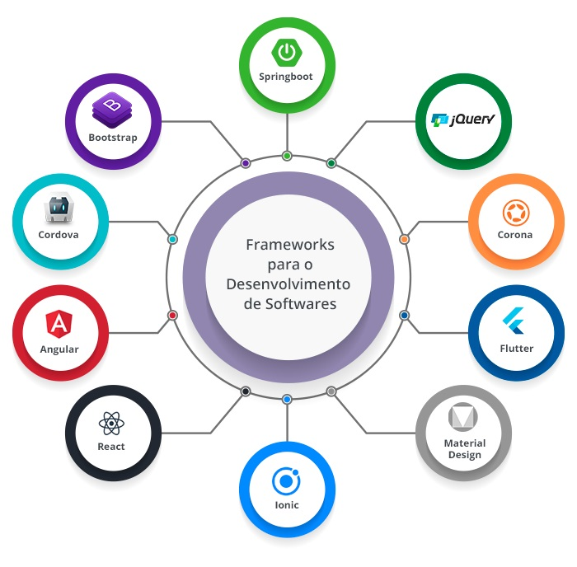
3 - Modelos de Qualidade de Software
Qualidade de Software
São frameworks (*) que definem as melhores práticas para o desenvolvimento de software e para garantir a qualidade do software. Um exemplo de modelo de qualidade de software é o modelo CMMI (Capability Maturity Model Integration).
Essas métricas ajudam a avaliar a qualidade da funcionalidade do software e a identificar áreas que precisam ser melhoradas, definir padrões para a equipe de desenvolvimento.
Assim podem garantir que o software atenda aos requisitos do usuário, seja livre de defeitos e possa ser mantido e evoluído de maneira eficiente.
(*) estrutura que serve de base para a construção de aplicações web de finalidade específica cujo desenvolvimento pode ser muito custoso e/ou problemático.

Slide 7
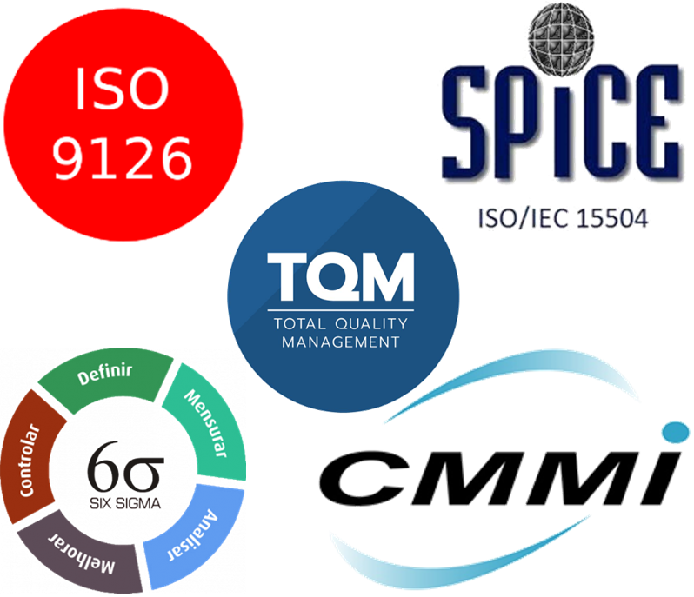
3 - Modelos de Qualidade de Software
Qualidade de Software
Existem vários modelos de qualidade de software, cada um com seus próprios objetivos e abordagens. Alguns dos modelos mais conhecidos são:
ISO/IEC 9126;
Modelo CMMI;
ISO/IEC 15504;
Modelo de qualidade Total Quality Management (TQM);
Modelo Six Sigma.

